Slide 1
第三章 线性代数方程组的解法
§3.1 引言
§3.2 Gauss 消去法
§3.3 矩阵三角分解法
§3.4 迭代法

Slide 2
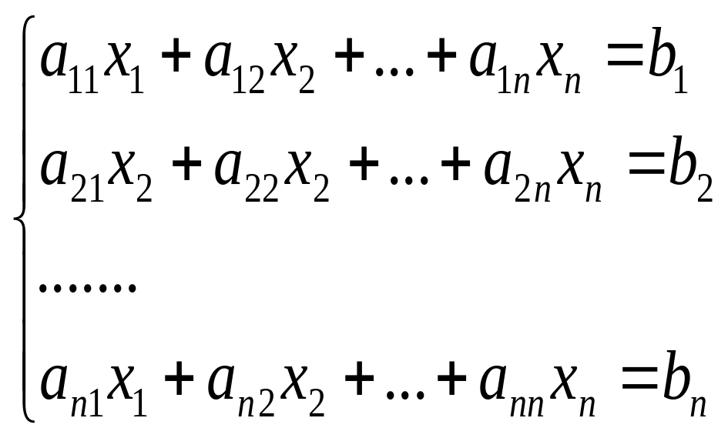
§3.1 引言
大量的科学与工程实际问题常常可以归结为求解含有多个未知量x1，x2，…，xn的线性代数方程组求解。
即求：
(3.1)

Slide 3
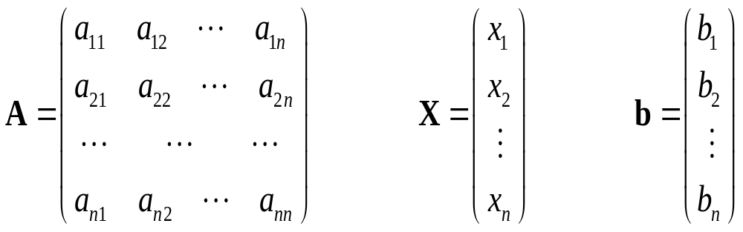
其矩阵表示形式为：
AX = b
当线性方程组的阶数较高时，用我们熟悉的克莱姆法则并不实际，例如对于一个20阶的线性方程组，如果用克莱姆法则求解，采用每秒十亿次的个人计算机，大约需要3万年。因此，需要采用实用的数值计算方法来求解。

Slide 4
常用的线性代数方程组解法可分为直接法和迭代法两种:
1、直接法：只包含有限次四则运算。若在计算过程中都不发生舍入误差的假定下，计算结果就是原方程组的精确解。
2、迭代法：把方程组的解向量看作是某种极限过程的极限，而且实现这一极限过程每一步的结果是把前一步所得的结果施行相同的演算步骤得到的。
Remark：由于运算过程中舍入误差的存在，实际上直接方法得到的解也是方程组的近始解。

Slide 5
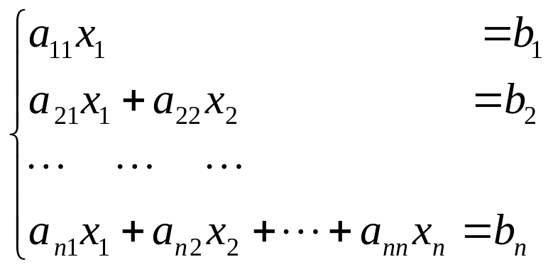

§3.2 Gauss消去法
一．三角形方程组的解法
对于（3.2）所示的下三角方程组
(3.2)
当 时，有如下解法
(3.3)
上述方法称为前推算法

Slide 6
对于（3.3）所示的上三角方程组
(3.4)
当 时，有如下解法
(3.5)
上述方法称为回代算法

Slide 7
由于三角形方程组的求解过程很简单，因此只要能将方程组化为等价的三角形方程组，则很容易求解。
二、 Gauss消去法
Gauss消去法的基本思想就是通过逐步消元将线性方程组 (3.1) 化为系数矩阵为上三角形矩阵的同解方程组，然后用回代算法解此三角形方程组，并得到原方程组的解。
设系数矩阵A非奇异，则Gauss消去法的具体过程描述如下：

Slide 8
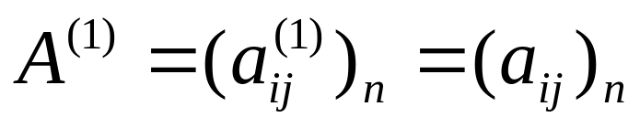
Gauss消去法具体过程：
将 改为
其中

Slide 9
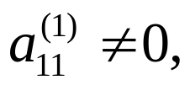



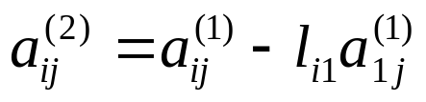

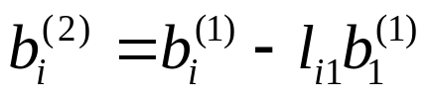

Step1：
若 令 ,用 乘
第一个方程加到第 个方程 ，并保留第一式，则得
记为
其中

Slide 10
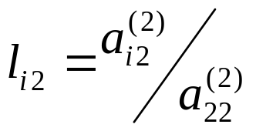



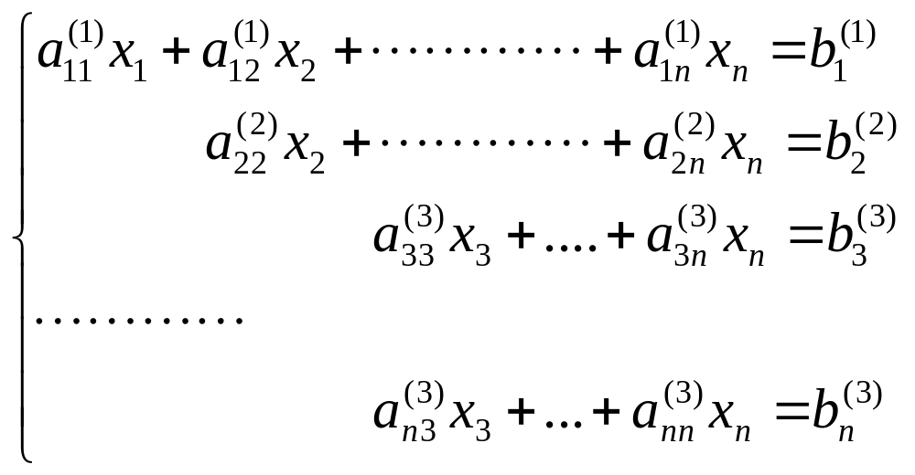
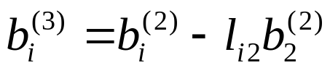
Step2:
若 令 ，
乘第二个方程加到第i个方程 ，则得
用
记为
其中

Slide 11
第k-1步消元完成后，有
设为

Slide 12
Stepk：
若 ,令 ,
（i=k+1,k+2,…)
用- 来乘以第k-1步所得方程中的第k个方程，加到第i 个方程，并保留第k个方程，则得：
（i=k+1,k+2,…,n）

Slide 13
上面的方程记为
其中
(i,j=k+1,…,n)
（i=k+1,…,n）
按上述做法，做完n-1步消元，原方程可化为同解的上三角方程组：
记为

Slide 14
最后，若 ，逐步回代可得到原方程组的解：
（i=n-1,n-2,…2，1）
上面的求解过程称为Gauss顺序消去法。它通过一系列消元过程与最后的一步回代过程来得到方程组的解。

Slide 15
Remark1：在Gauss顺序消去法的消去过程中，可以将右端列向量视为方程组A的第n＋1列，直接对矩阵A（指现在的n行，n＋1列的增广矩阵）进行行初等变换，将其变换为上三角形矩阵，从而回代求解得到方程组的解。
Remark2：在消去过程中，也可以采用Gauss-Jordan消去法，将方程组化为对角形方程组，进而化为单位阵，则右端列向量就化为方程组的解向量。该方法不需回代过程，但总的计算量比Gauss顺序消去法略有增加。

Slide 16
Remark3：在消去过程中，消去过程能够进行的前提条件是 。当detA= 时方程组存在唯一解，但未必能满足 的条件。要使Gauss顺序消去法能够求得方程组的解，应满足如下的定理：
定理：用高斯顺序消去法能够求解方程组A 的解的充要条件为A的各阶顺序主子式均不为零。

Slide 17
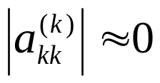
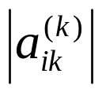
说明：①当
（k=1,2,…，n)均不为零时
高斯顺序消去法能进行下去，但当 或相对于
（i=k+1,k+2…，n）比较小时，计算时产生的舍入误差将导致计算结果误差增大。
此时高斯顺序消去法能进行下去，但不能求出唯一解。
②当 detA=0,
③由于舍入误差的原因，Gauss顺序消去法不是一个实用的方法，实用中应该采用选主元的Gauss消去法。

Slide 18
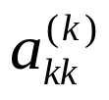
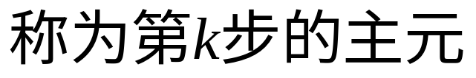
三、主元素消去法
在计算过程中舍入误差增大迅速，造成计算解与真解相差甚远，这一方法就是不稳定的方法，反之，在计算过程中的舍入误差增大能得到控制，该方法就是稳定的。小主元是不稳定的根源，这就需要采用“选主元素”技术，即选取绝对值最大的元素作为主元。

Slide 19
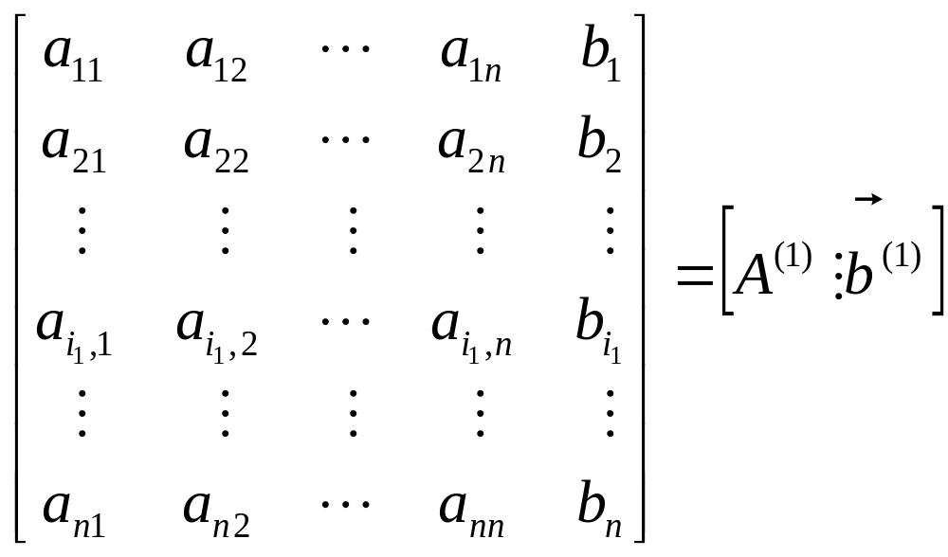
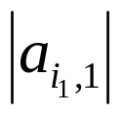
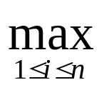
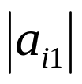

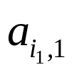
1)列主元消去法
一种常用的方法是列主元消去法。设增广矩阵为
B=
在第一列中选取绝对值最大的元素,如若 = 调换第一行与第i行，这时的 就是原来的 ,再进
行消去法的第一步，即

Slide 20
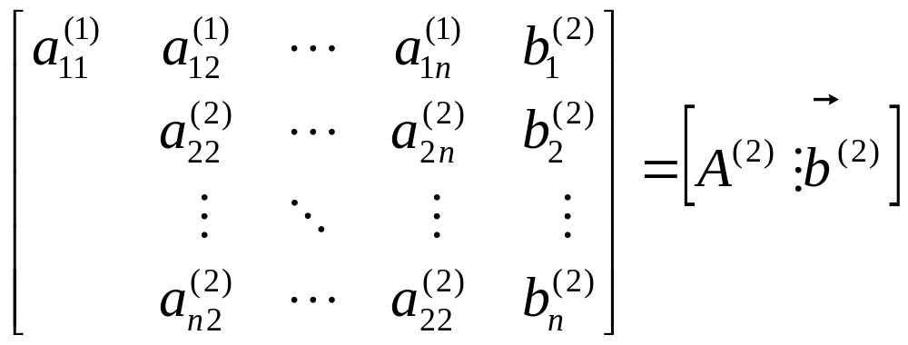


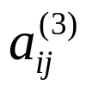
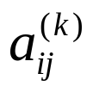
再考虑 右下角矩阵，选取绝对值最大的元素作为主元素,经过行的对换把主元素移到 ，
再按消元公式计算 （i,j=3,…n）。
然后每一步类似的都在右下角方阵中的第一列中选主元，再经行对调, 将主元素换到右下脚方阵中左上角的位置。再按下一步计算
（i,j=k…n)
直至将方程组化成上三角方程组，再进行回代就可求得解。

Slide 21
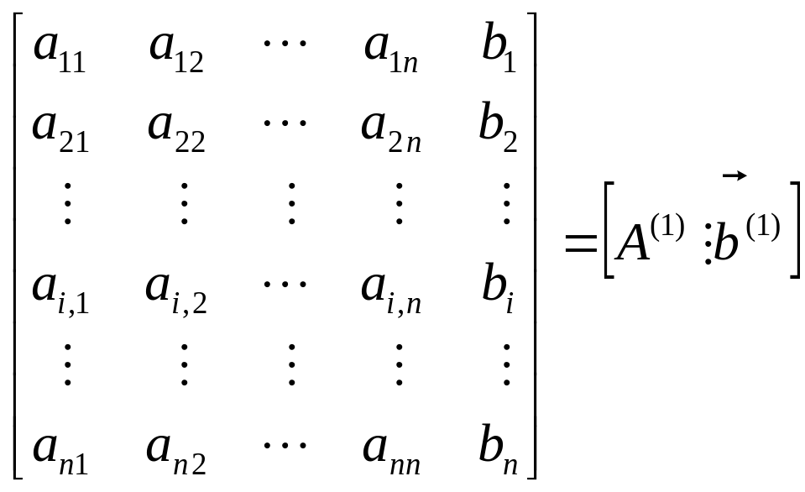
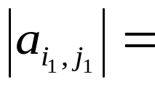
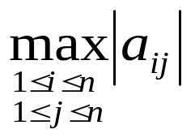


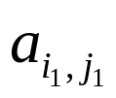
2)全主元消去法
B=
在A中选取绝对值最大的元素作为主元素，如
,然后交换B
的第一行与第
行，第一
列
与第
列，这时的
就是元素的
，然后进行消
元法的第一步，即

Slide 22
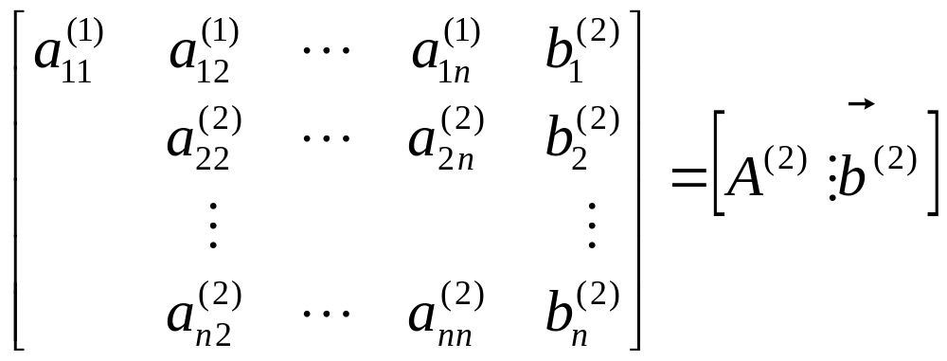
再考虑 右下角矩阵，选取绝对值最大的元素作为主元素,经过行的对换和列的对
换把主元素移到
的位置,
再按消元公式计算 （i,j=3,…n）,然后每一步
类似的
在右下角方阵中进行完全选主元，经过行
都
对
调列对调将主元换到右下角方阵中左上角的位置，再按下一步计算
（i,j=k…n）直至将方程组化成上三角方程组，再进行回代就可得解。

Slide 23
Remark
Reamrk1：全主元消去法每一步所选取的主元的绝对值不低于列主元消去法的同一步所选主元的绝对值，因而计算结果更加可靠。
Reamrk2：全主元消去法每一步选主元要花费更多的机时，并且对增广矩阵做了列交换，从而未知量的次序发生了变化，对编程带来了困难。而列主元消去法的计算结果已比较可靠，故实用中常用列主元消去法。
Reamrk3：选主元的消去法与Gauss顺序消去法的乘除法的计算量是一样的。

Slide 24

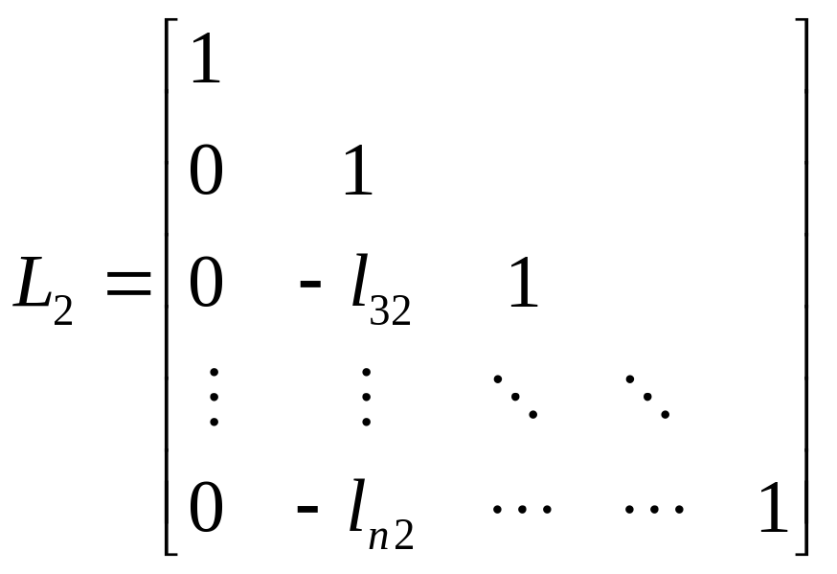
§3.3 矩阵的三角分解法
一.Gauss顺序消去法的矩阵形式
设方程组A = 中A的各阶顺序主子式均不为零，令

Slide 26



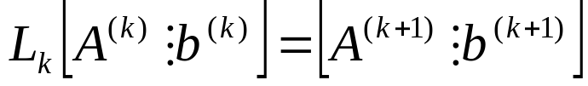
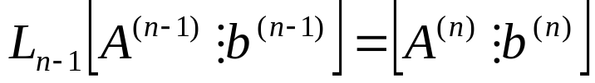
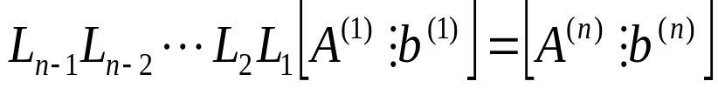
则n-1步消元过程为
将上述n-1步消元过程合并，得，

Slide 27
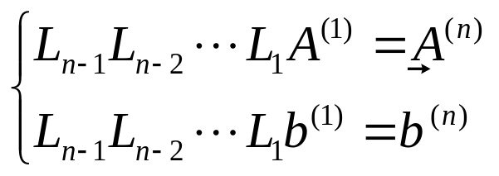


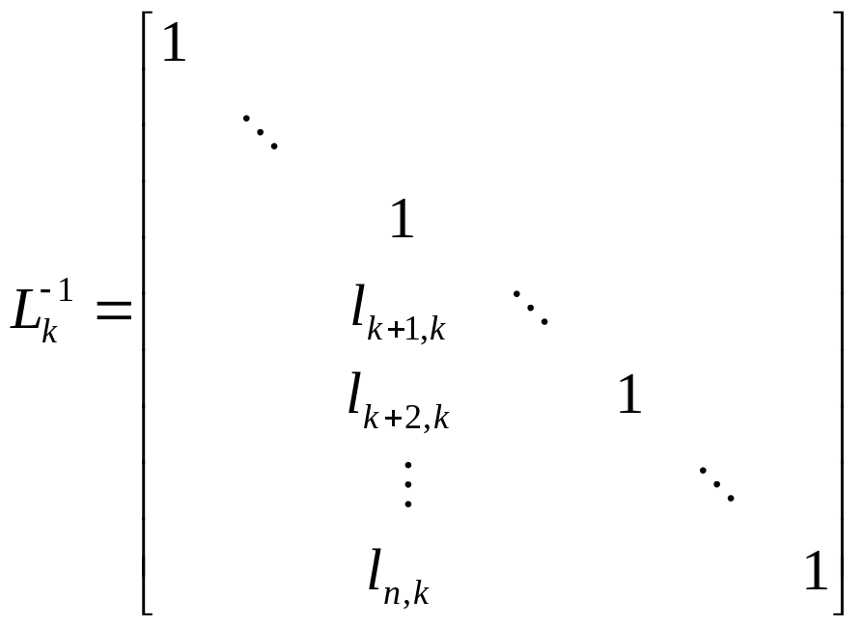

即
由
得：
（1）
容易验证：
每个 可逆，且
k=1,2,…，n-1

Slide 28
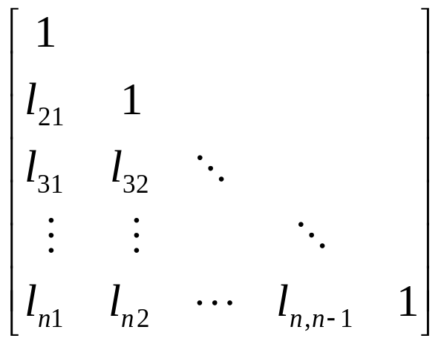

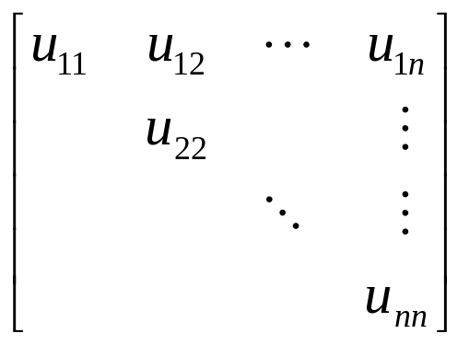

令L=
则 L=
又令
,且
则A=LU，
U=
U=
其中，L为单位下三角矩阵，它的对角元素皆为1。

Slide 29
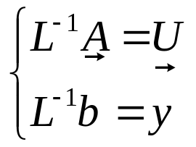
阵，
由（1）式，
U为
上三角矩
即
Gauss消去法的实质就是用一连串的初等变换把系数方阵A化成上三角方阵U，同时把右端向量化 为 ,
若矩阵A=LU，则LU叫做矩阵A的LU
分解 .

Slide 30

二.矩阵的三角分解及条件
定义1.设A为n阶矩阵（n 2）,称A=LU为矩阵的三角分解，其中L是下三角矩阵，U是上三角矩阵。
Remark：三角分解不唯一，可以有不同的形式 。为确保唯一性，引入以下定义。
定义2.如果L是单位下三角矩阵，U是上三角矩阵，则称三角分解A=LU为Doolittle分解；如果L是下三角矩阵，U是单位上三角矩阵，则称A=LU为Crout分解。前面高斯顺序消去法对应了A=LU的Doolittle分解。
定理：设A为n阶可逆矩阵，则A有唯一Doolittle(or Crout)分解的充要条件为：A的前n-1阶顺序主子式不为零。

Slide 31
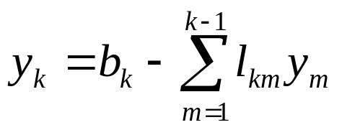
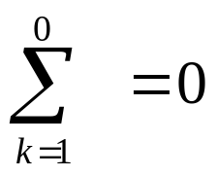


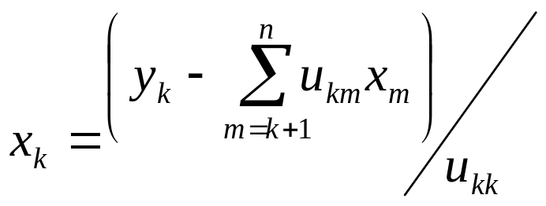
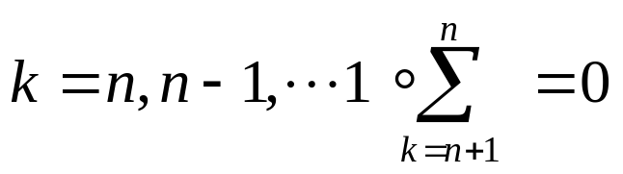
的求解过程为:
可推导求解单位下三角形方程组 的递归公式为 :
求解上三角形方程组 的递归公式为:
Remark：实际中对A进行三角分解，不是利用初等变换矩阵，而是直接使用矩阵乘法得到。（若不加说明，后面我们讲到的三角分解一律指Doolittle型分解。）

Slide 32
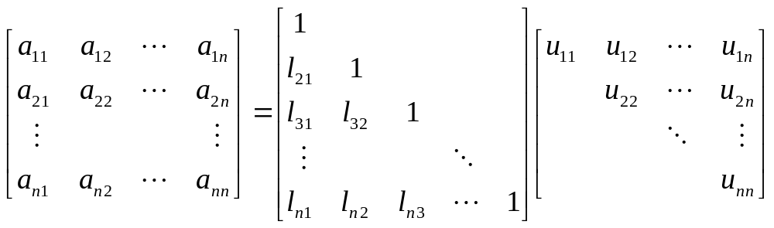

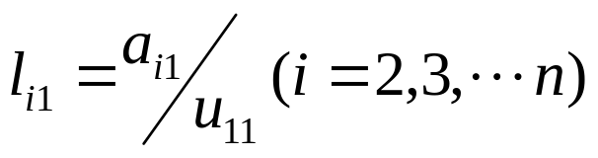

三.直接三角分解法
设A=LU 即
Step1：
比较第一行元素：
比较第一列元素：
解出

Slide 33
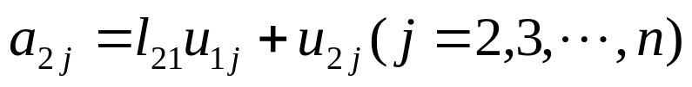
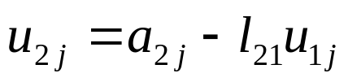


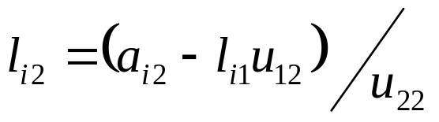

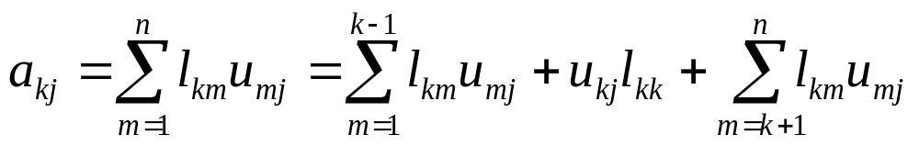
Step2：
比较第二行元素：
算出：
比较第二列的元素：
得出：
一般地，设U的前k-1行以及L的前k-1列已求出，则
Stepk：
比较第k行元素

Slide 34
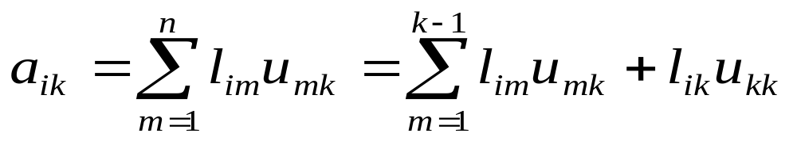
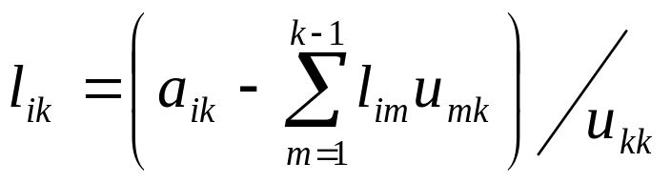

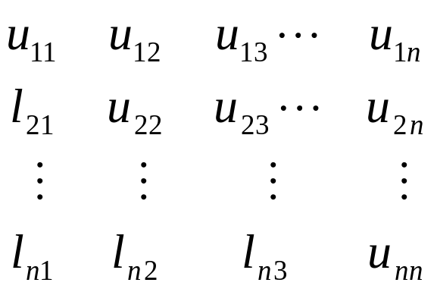
可以算出：
比较第k列元素(i>k 即行指标>列指标，为算
, i>k)
算出:
这组公式可用下图记忆（紧凑格式）:

Slide 35
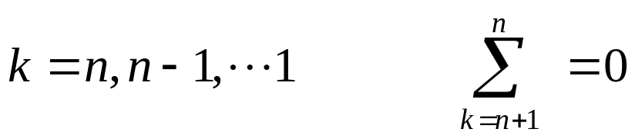
的求解过程为:
可推导求解单位下三角形方程组 的递归公式为 :
求解上三角形方程组 的递归公式为:

Slide 36








对比计算 和 公式，
发现计算 的规律与计算 的规律类似,因此计算 的求方程组的过程可用三角分解的紧凑格式取代。事实上,这只要把 做为A的第n＋1列进行直接三角分解即可。
Reamrk：上述直接三角分解法所对应的是Gauss顺序消去法，二者的乘除运算次数是相当的。实际中对阶数较高的线性方程组，应采用选主元的三角分解法求解，以保证计算结果的可靠性。

Slide 37





四.平方根法（Cholesky分解）
定义：
设A为n阶 对称正定矩阵，L是非奇异下三角矩阵，称 为矩阵A的Cholesky分解。
定理：
n阶 对称正定矩阵A，一定存在如下的分解式 ，其中L为单位下三角阵，D是对角元全为正的对角阵，且这种分解式唯一; ，其中L为下三角阵，当限定L的对角元为正时， （Cholesky分解）的分解式唯一。

Slide 38


平方根法的计算公式
（为简单起见设 ，L为下三角矩阵）
令
我们可以通过矩阵乘法比较来求L的下三角部分元素。具体计算公式如下:

Slide 39

Remark1:由于在上式分解过程中有n次开方运算，故Choledsky分解法也称为平方根法。

Slide 40




Remark2:因为 ，这说明
的平方不会超过A的最大对角元，因而舍入误差的
放大受到控制，故用平方根法解对称正定的方程组
时，不必考虑选主元的问题，算法本身数值稳定。
Remark3:可以证明，若用Gauss顺序消去法求解对称正
定的方程组Ax＝b，则有
其中
是第k步Gauss顺序消去过程所得元素。这说明
用Gauss顺序消去法求解对称正定方程组也不用选主元。
Remark4：为避免开方运算，也可对A做 分解。(其中L为单位下三角阵,D为对角阵)

Slide 41





五、解三对角方程组的追赶法
1.矩阵对角占优的概念
设
若对于 ，不等式 均成立，且至少
对某个 有
，则称矩阵A按行对角占优。
若对于 ，均有 ,则对称矩阵A按行严格对角占优。
类似地，也有按列对角占优和按列严格对角占优的概念。

Slide 42





2.追赶法解三对角方程组
设
并满足严格对角占优条件
当A严格对角占优时，可以证明各阶顺序主子式非零。

Slide 43





当A为上述三对角阵时，A有更特殊的三角分解形式
A=L U 即：
事实上，比较第i行的第i＋1列，立刻可得U的次上三角线元素为 ，由矩阵相乘可得 ，一般地比较第i行第i－1列 ,
比较第i行第i列

Slide 44








即
等价于
令 即
由 得

Slide 45



由 得
Remark：只要三对角矩阵按行严格对角占优，则追赶法定能进行下去，且计算过程是稳定的（不必选主元素），其乘除法运算次数为5n－4。上述方法称为解三对角方程组的追赶法，又称为Thomas方法。

Slide 46








§3.4解线性方程组的迭代法
一、向量和矩阵的范数
1．向量的范数
定义3：设定义在 维向量空间 上的非负实值函数
满足 ：
(1) 正定性：
.当且仅当
时，
(2) 齐次性：
(3) 三角不等式：
则称实值函数
为向量空间
上的一种向量范数．

Slide 47


三个常用的向量范数：
对任意向量 ，有：
（1）
（2）
（3）

Slide 48
















定义4: 设
是
中的向量序列，若有向量
使
则称向量序列
收敛于
向量
，记为
2．矩阵的范数
定义5：设定义在 阶实矩阵空间 上的非负实值函数
满足 ：
(1) 正定性：
.当且仅当
时，
(2) 齐次性：
(3) 三角不等式：
(4) 自相容性：
则称
为
上的矩阵范数．

Slide 49








常用的矩阵范数：
（1）
列范数
（2）
行范数
（3）
谱范数
（4）
F范数
定义6：设 阶矩阵 在复数范围内的诸特征值为
则称
为矩阵
的谱半径。

Slide 50









二、迭代法的基本思想及简单迭代法
1.简单迭代法的构造
迭代法的一般格式为
因为计算 一般要用到前面多步的值 故称为多步迭代法。
若 ，即 ， ，称为单步迭代法。
若 为线性的，即 ， ，称为单步线性迭代法， 称为迭代矩阵。

Slide 51












若 ， 与k无关，即 , k=0,1,…，
称为单步定常线性迭代法，或者叫简单迭代法。
设要求解的线性方程组为 ，其中 为非奇异矩阵， 为向量。
将该方程组等价变形为 构造简单迭代格 式 ， 。若 收敛于确定的向量 ，则 就是方程组的解。此时称简单迭代法
， 关于初始向量 收敛。

Slide 52






①如果对初始向量 ， ，则称此简单迭
代法关于初始向量 收敛。一般谈及收敛，是指
对任意 ，均有 .
②同一个简单迭代法可以关于某一个 收敛，而关
于另外 不收敛。
③ 变形为 的方式不唯一。
④ 当收敛时,只要 充分大，则可用 作为 的
近似值。

Slide 53







2.简单迭代法的收敛性
(1) 收敛的充要条件
定理:简单迭代法 ， ，对
任意初始向量 都收敛的充要条件是：
迭代矩阵的谱半径
Remark：
① 是判定收敛的根本法则。（判定较繁）
时，有可能存在某个初始向量 使简
单迭代法收敛。（该向量不好找）

Slide 54











(2)收敛的充分条件
定理：设简单迭代公式为
若 或
则简单迭代格式关于任意初始向量 和 收敛。
证明：
仅以 为例。
设 是n阶非奇次线性方程组 的解向量， 是其等价形式。记
由
k=0,1,…
的分量形式

Slide 55






相减有
由于上式对于i=1,2,…,n都成立，故有
由此递推可得

Slide 56



因为 ，所以
即
Remark：由此定理可以知道，在将方程组作等价变形时，若使矩阵B的元素b_{ij}的绝对值尽可能的小，就有可能使简单迭代法收敛。

Slide 57



3.Jacobi迭代法
(1)迭代格式
设有n 阶方程组
其中系数矩阵非奇异，且 ，i=1,2，……，n
将上式变形为

Slide 58



建立迭代格式
上面的迭代式称为雅可比（Jacobi）迭代格式。
用矩阵形式来表示方程组的迭代格式
设det(A) ，且

Slide 59








记A=D+L+U
则
雅可比迭代式成为：
令
则得

Slide 60





(2) Jacobi迭代法的收敛条件
a.充要条件：Jacobi方法关于任意初始向量 都收敛 的充要条件是
b.充分条件：
（I）若 则Jacobi方法关于任意初始向量 都 收敛。
（II）设系数矩阵 严格对角占优，
即
,（i=1,2,…,n）
（按行）
或
（j=1,2,…,n）(按列)
则Jacobi迭代法关于任意初始向量 收敛。
证明参见教材

Slide 61





二、Seidel迭代法
1.迭代格式
设有简单迭代法 , k=0,1,…
将B分解为
则
将其修改为 k=0，1，…
上式称为由简单迭代法导出的Seidel迭代法。它的分量形式为
i=1,2,……，n

Slide 62









与简单迭代法相应的Seidel迭代可化为
故Seidel迭代的迭代矩阵为：
2.Seidel迭代法的收敛条件
(1)Seidel迭代收敛的充要条件
(2)迭代收敛的充分条件
若 或 ，则Seidel迭代法关于任意的初始向量 收敛。
若 或 ， ，则Seidel迭代法
关于任意的初始向量 收敛。
证明（了解）

Slide 63







证明：
仅以 为例。
由
k=0,1,…
的分量形式
相减有
记

Slide 64








有 上式对i=1,2,……，n都成立，
故有 使
有
即
注意：
即

Slide 65






所以 。当 k 则
即当k 时，则
即
证毕
Remark：当 或 时，简单迭代法与相应的Seidel迭代法同时关于任意初始向量收敛。

Slide 66



3.与Jacobi方法对应的Seidel迭代格式
（1）迭代格式
其迭代式为
矩阵形式为

Slide 67








因 ,故 存在，于是Seidel迭代式为
令
则得
称为与Jacii对应的Seidel迭代法的迭代矩阵。
Remark1:今后若无特殊说明，凡谈到Gauss-Seidel迭代法（简称GS迭代法），均指与Jacobi迭代法相应的Seidel迭代法。
Remark2:并不是任何时候Gauss-Seidel迭代法都比Jacobi迭代法收敛快。甚至也有Jacobi法收敛而Gauss-Seidel迭代法不收敛的例子。

Slide 68





（2）收敛条件
a.充要条件：
JGS法关于任意初始向量 都
收敛的充要条件是：
b.充分条件：
①若 则JGS方法关于任意初始向量 都收敛。
②若 则JGS方法关于任意初始向量 都收敛。
③若系数矩阵 严格对角占优，则JGS方法
关于任意初始向量 收敛。
④若系数矩阵 对称正定，则JGS方法
关于任意初始向量 收敛。

Slide 69




三、逐次超松弛迭代法
（SOR法-Successive Over Relaxation）
1.迭代公式
将JGS迭代格式
改写为：
并记
一般地，残量(余量) 。

Slide 70




将残量乘以一个修正量加到 上，作为新的结果
这就是逐次超松驰迭代法（SOR方法)， 称为松驰
因子。
SOR方法的计算公式也常写为：
Remark：可见，SOR方法的得到的 可以看成是JGS方法的结果与 的加权平均。

Slide 71
2.SOR方法的收敛性
当ω＝1时，SOR方法就是Seidel迭代格式。当0<ω<1时，称为低松弛方法，当ω>1时，称为超松弛方法。适当选取松弛因子ω的值，可以得到比G-S方法更快的收敛格式。
关于方法的收敛性有以下结论：
（1） SOR方法收敛的必要条件是0 < ω <2。
（2）若系数矩阵A 对称正定，且0 <ω<2，则SOR方法收敛。
（3）若系数矩阵A 严格对角占优，且0<ω≤1，则SOR方法收敛。

Slide 72

Remark：能使SOR方法收敛最快的松弛因子叫做最佳松弛因子，记为ω_{opt}。
对某些特殊类型的矩阵，可以建立SOR方法最佳松弛因子理论。例如，对于具有对称正定，或严格对角占优等性质的矩阵A的线性方程组，可以建立最佳松弛因子
其中ρ(J)为解Ax＝b的雅可比迭代法的迭代矩阵的谱半径。一般情况下确定ω_{opt}并不容易，实际计算时一般都是根据试算的情况确定ω_{opt}的一个近似值。

Slide 73
本章知识结构图
高斯顺序消去法
高斯消去法
列主元消去法
高斯主元素消去法
全主元消去法
直接法
分解算法
LU分解
分解条件
矩阵三角分解法
平方根分解(对称正定矩阵)
线性方程组数值解法
追赶法 (三对角方程组)
向量与矩阵的范数
迭代法的基本思想
迭代格式
充要条件：
Jacobi迭代法
收敛条件
迭代法
充分条件：3个
迭代格式
充要条件：
Gauss-Seidel迭代法
收敛条件
充分条件：5个
迭代格式
充要条件：
SOR迭代法
收敛条件
必要条件：
充分条件：3个

